Slide 1


Iniciar Análise

Slide 2












4
Receita Total
Passageiros
Overview Vendas
Destinos Procurados
Receita por Período
Representatividade por Canal
Viagens por Destino e Ano
Receita por País-Destino

Slide 3
4
Receita Total
Passageiros
Paleta de Cores Utilizada para o projeto no Power BI
439CD6
FCAE5E
3FAFC5
086690

Slide 4


4
Receita Total
Passageiros
Overview Vendas
Destinos Procurados
Receita por Período
Representatividade por Canal
Viagens por Destino e Ano
Receita por País-Destino
215F9A
F3F4F8
3FAFC5

Slide 5

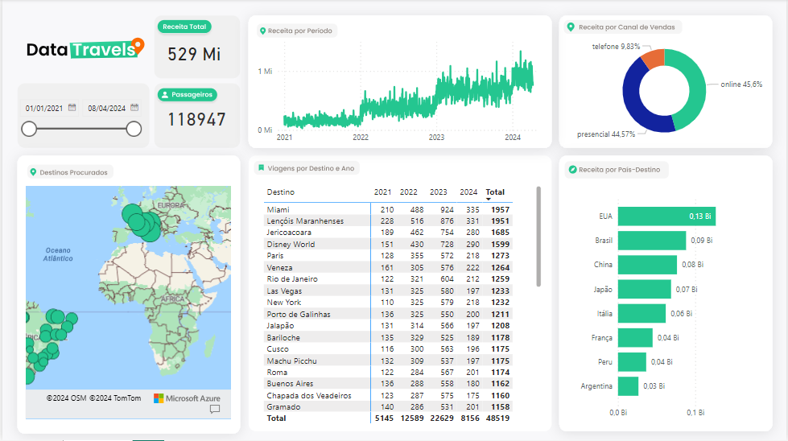
Receita Total
Passageiros
Overview Vendas
Destinos Procurados
Receita por Período
Representatividade por Canal
Viagens por Destino e Ano
Receita por País-Destino

Slide 6
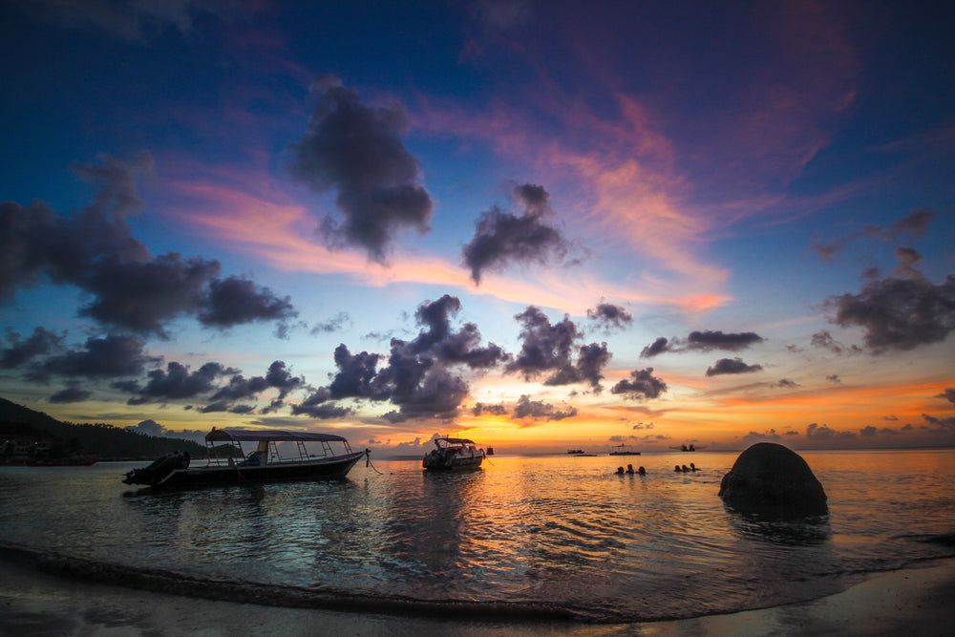






4
Receita Total
Passageiros
Overview Vendas
Destinos Procurados
Receita por Período
Representatividade por Canal
Viagens por Destino e Ano
Receita por País-Destino
215F9A
F3F4F8
3FAFC5

Slide 7
4
Receita Total
Passageiros
Overview Vendas
Destinos Procurados
Receita por Período
Representatividade por Canal
Viagens por Destino e Ano
Receita por País-Destino
215F9A
F3F4F8
3FAFC5

